Slide 2
แผนธุรกิจ (Business Plan) หมายถึง
เครื่องมือที่ผู้ประกอบการใช้กำหนดขั้นตอน
และวางแผนการดำเนินธุรกิจอย่างมีระบบ
และมีประสิทธิภาพ เพื่อให้บรรลุวัตถุประสงค์
ตามที่กำหนดไว้ ได้แก่ กำไร หรืออื่นๆ ที่คาดหวัง
เอาไว้ สามารถใช้เป็นเครื่องมือในการนำเสนอ
ต่อหุ้นส่วนหรือสถาบันการเงินต่างๆ เพื่อ ประโยชน์ในการพิจารณาร่วมลงทุน หรือการพิจารณาเงินกู้

Slide 3
แผนธุรกิจที่ดีควรมีลักษณะดังนี้
❶ ให้รายละเอียดเกี่ยวกับการเริ่มต้นธุรกิจ ทำให้ผู้ประกอบการมีเป้าหมายชัดเจน
❷ เป็นเครื่องมือที่แสวงหาเงินทุนจากผู้ร่วมลงทุน
❸ ให้รายละเอียดของกิจกรรมต่างๆ

Slide 4
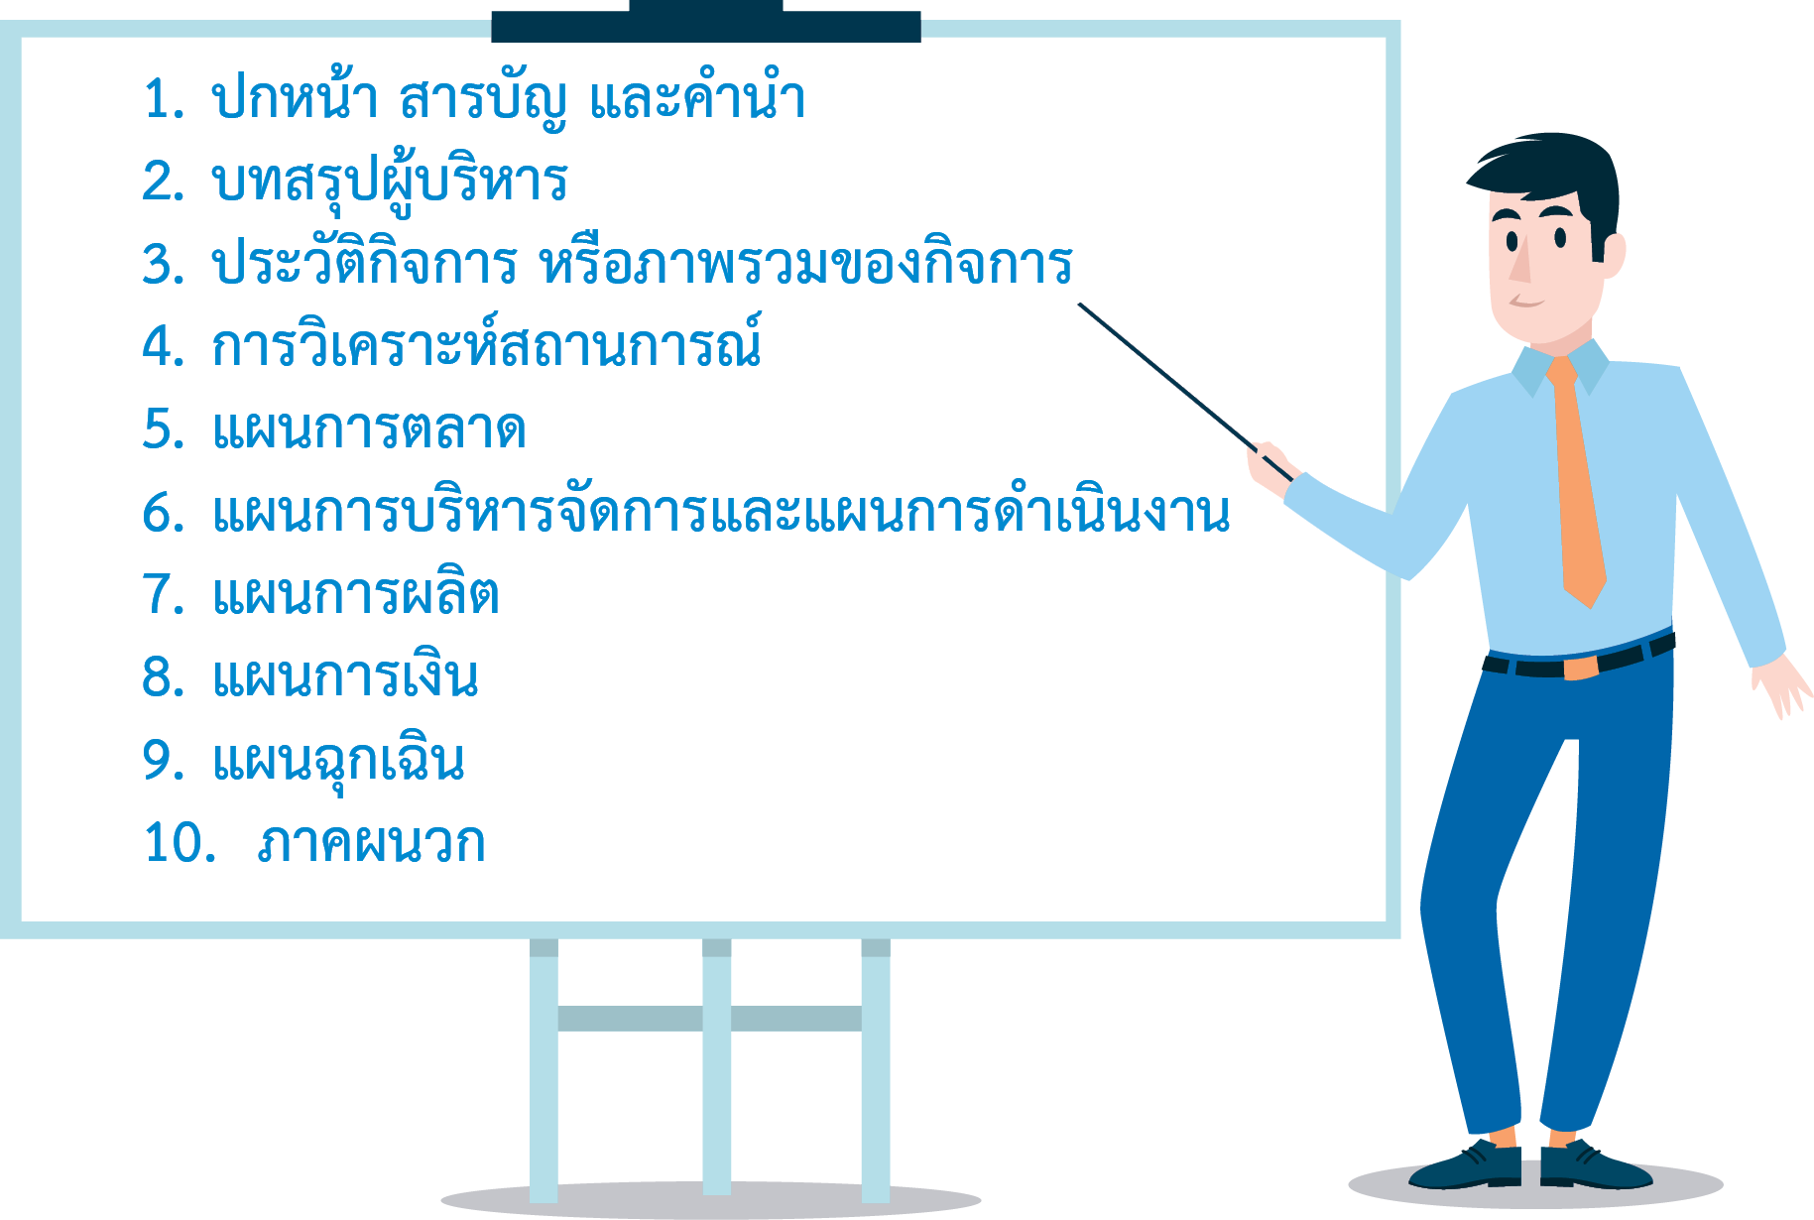

Slide 5
ปกหน้า เป็นสิ่งแรกที่ผู้อ่านแผนธุรกิจจะเห็น จึงควรมีชื่อของธุรกิจรวมทั้งที่อยู่ หมายเลขโทรศัพท์ หมายเลขโทรสาร สัญลักษณ์ของธุรกิจ นอกจากนั้นอาจจะมีชื่อที่อยู่และหมายเลขโทรศัพท์ของผู้ประกอบการอยู่ด้วย เพื่อความสะดวกในการติดต่อกลับ
สารบัญ มีไว้เพื่อความสะดวกในการค้นหารายละเอียดของแผนธุรกิจได้เร็วขึ้น ซึ่งจะมีประโยชน์ในการเจรจาต่อรองกับบุคคลภายนอก เพราะยืนยันข้อมูลโดยอ้างอิงเอกสารซึ่งกันและกันได้ง่ายขึ้น
คำนำ เป็นส่วนที่อยู่ถัดจากหน้าปกใน ผู้เขียนรายงานแผนธุรกิจจะเป็นผู้เขียนเอง โดยกล่าวถึงวัตถุประสงค์และขอบเขต อาจรวมถึงปัญหาอุปสรรคในการจัดทำแผนธุรกิจ ตลอดจนคำขอบคุณผู้ที่ให้ความช่วยเหลือในการรวบรวมข้อมูล หรือการเขียนแผนธุรกิจ (ถ้ามี) โดยให้ลงท้ายด้วยชื่อผู้จัดทำแผนธุรกิจและวันที่กำกับ

Slide 7
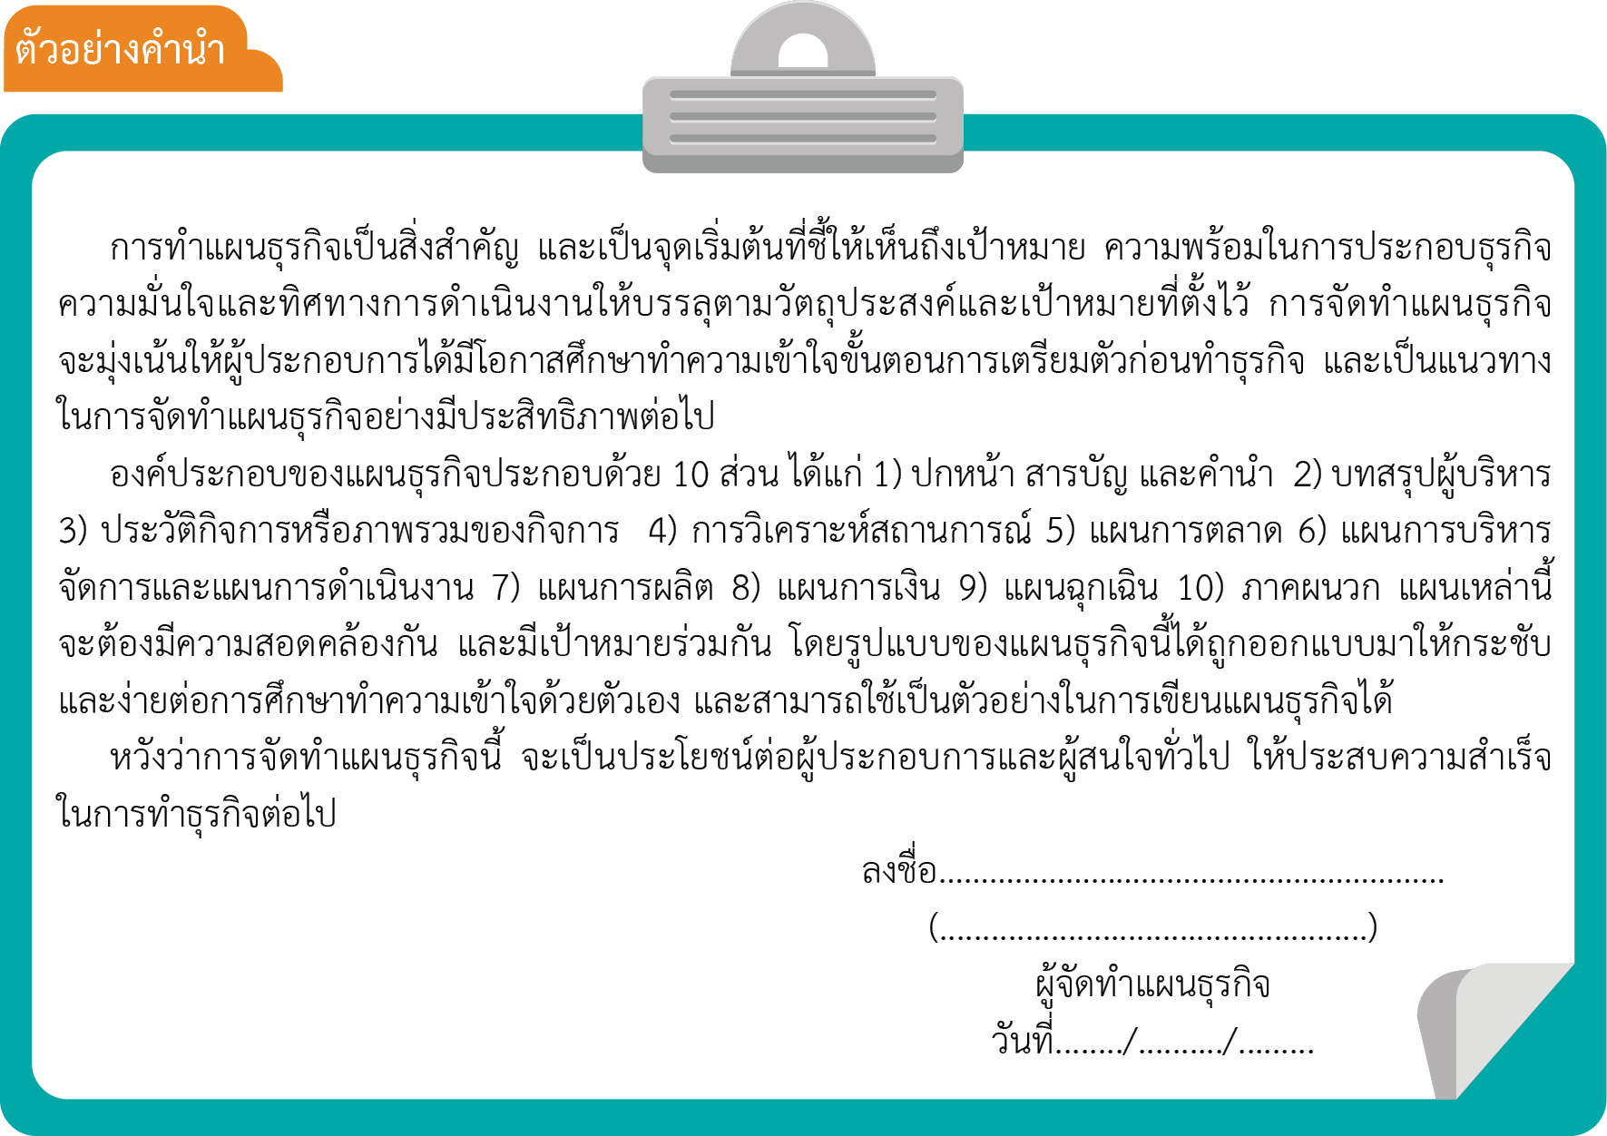

Slide 9
บทสรุปผู้บริหารควรเขียนให้สั้นและกะทัดรัด ถึงแม้ว่าบทสรุปผู้บริหารจะจัดไว้อันดับแรก แต่ให้เขียนเป็นอันดับสุดท้ายในการเขียนแผนทั้งหมด ดังนี้
แนวคิดและขอบเขตของธุรกิจ
โอกาสของธุรกิจ
กลุ่มตลาดเป้าหมาย
สภาวะการแข่งขัน
ความคุ้มค่าเชิงธุรกิจ
ทีมผู้บริหาร
ข้อเสนอแนะ

Slide 10
ประวัติกิจการ หรือภาพรวมของกิจการ (Company Profile) ให้ระบุข้อมูลเบื้องต้นเกี่ยวกับประวัติความเป็นมาของการก่อตั้ง ในด้านรูปแบบการจัดตั้งหรือจดทะเบียน ตลอดจนแนวคิดและที่มาของการมองเห็นโอกาสทางการตลาด การคิดค้นและพัฒนาสินค้า/บริการที่ต้องการนำเสนอให้กับลูกค้ากลุ่มเป้าหมาย ควรให้ข้อมูลเกี่ยวกับเป้าหมายที่ต้องการให้เป็นประโยชน์ในอนาคตและอื่นๆ ที่เกี่ยวข้อง

Slide 11
การวิเคราะห์สถานการณ์ (Current Situation Analysis) หรือเรียกว่า “SWOT ANALYSIS” คือ การวิเคราะห์ความเป็นไปได้ของธุรกิจ แบ่งออกเป็น 2 ส่วน ได้แก่
1
การวิเคราะห์สถานการณ์ภายใน
(Internal Situation Analysis)
2
การวิเคราะห์สถานการณ์ภายนอก

Slide 12
แผนการตลาด (Marketing Plan) คือ การกำหนดแนวทางและทิศทางในการดำเนินงานทางการตลาดให้เป็นไปตามวัตถุประสงค์ และสัมพันธ์กับกลยุทธ์ทางการตลาดที่กำหนดไว้ โดยสามารถตรวจสอบและประเมินผลกิจกรรมทางการตลาดไว้ล่วงหน้าได้
สิ่งสำคัญที่สุดในการทำธุรกิจ คือ
การมองด้านการตลาด ผู้ประกอบการต้องมอง
ให้ออกว่าผู้บริโภค ต้องการอะไร แล้วผลิต
สินค้าหรือบริการเพื่อสนองความต้องการนั้น กำไรที่เกิดขึ้นนั้นคือผลงานจากการทำให้ผู้บริโภคได้รับความพึงพอใจสูงสุด

Slide 13
ทีมงานบริหาร
แผนผังองค์กร (Organization Chart)
กำหนดหน้าที่ต่างๆ
แผนดำเนินงานขององค์กร
สรุปค่าใช้จ่ายในการบริหารจัดการ

Slide 14
การจัดทำแผนธุรกิจต้องคำนึงถึงกิจกรรมทั้งหมดที่เกี่ยวกับการเปลี่ยนแปลงวัตถุดิบเป็นสินค้าสำเร็จรูป แผนการผลิตต้องเชื่อมโยงและสอดคล้องกับแผนอื่นๆ
เงินลงทุนและต้นทุนในการผลิตสินค้าหรือบริการนั้นจะแตกต่างกันไปตามขนาดและรูปแบบของการลงทุน ซึ่งส่วนใหญ่จะอยู่ในลักษณะใกล้เคียงกัน ได้แก่
ลงทุนในสินทรัพย์ถาวรประมาณ 90%
เงินทุนหมุนเวียนเพื่อเป็นค่าใช้จ่ายเริ่มต้นประมาณ 10%

Slide 15
แผนฉุกเฉิน หมายถึง ส่วนที่แสดงให้เห็นถึงแผนสำรองของกิจการ หากแผนที่วางไว้ไม่ประสบความสำเร็จ หรือเกิดเหตุการณ์ที่ไม่คาดฝันเกิดขึ้น เช่น เกิดภัยธรรมชาติ การประท้วงหยุดงาน การถูกปฏิเสธการรับสินค้าจากตลาด ฯลฯ ซึ่งทำให้เกิดผลเสียต่อกิจการ ในแผนฉุกเฉินจึงควรระบุไว้ล่วงหน้าว่าจะมีแผนสำรองเมื่อเกิดสิ่งที่ไม่คาดฝันต่อธุรกิจอย่างไร เพื่อเรียกความเชื่อมั่นให้กับผู้ร่วมทุนและสถาบันการเงินได้

Slide 16
ภาคผนวกเป็นส่วนที่เพิ่มเติมอื่นๆ สามารถช่วยให้แผนธุรกิจมีความสมบูรณ์มากขึ้น (ถ้ามี) แต่บางกิจการอาจจะมีหรือไม่มีก็ได้สำหรับหัวข้อนี้ เช่น รูปภาพ ข้อมูลประกอบที่เกี่ยวข้อง หรือข้อมูลในอดีตที่ผ่านมา เป็นต้น บอกแหล่งที่มาของข้อมูล และสำเนาเอกสารต่างๆ พร้อมรับรองสำเนาถูกต้องโดยผู้มีอำนาจลงนามและประทับตรา (ถ้ามี)

